Slide 1
M.Montserrat Plans Costa
Dades obtingudes de l’Arxiu de la
Universitat de Barcelona
Universitat de Barcelona
Paraninf -Viquipèdia-

Slide 2
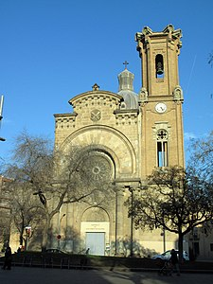
Dades familiars
Natural de Sant Andreu de Palomar -Barcelona- , neix l’any 1864.
Casada amb Alexandre Llobet Albà, industrial alfarer de Mataró.
Església Sant Andreu de Palomar

Slide 3
Solicitut d’examen

Slide 4
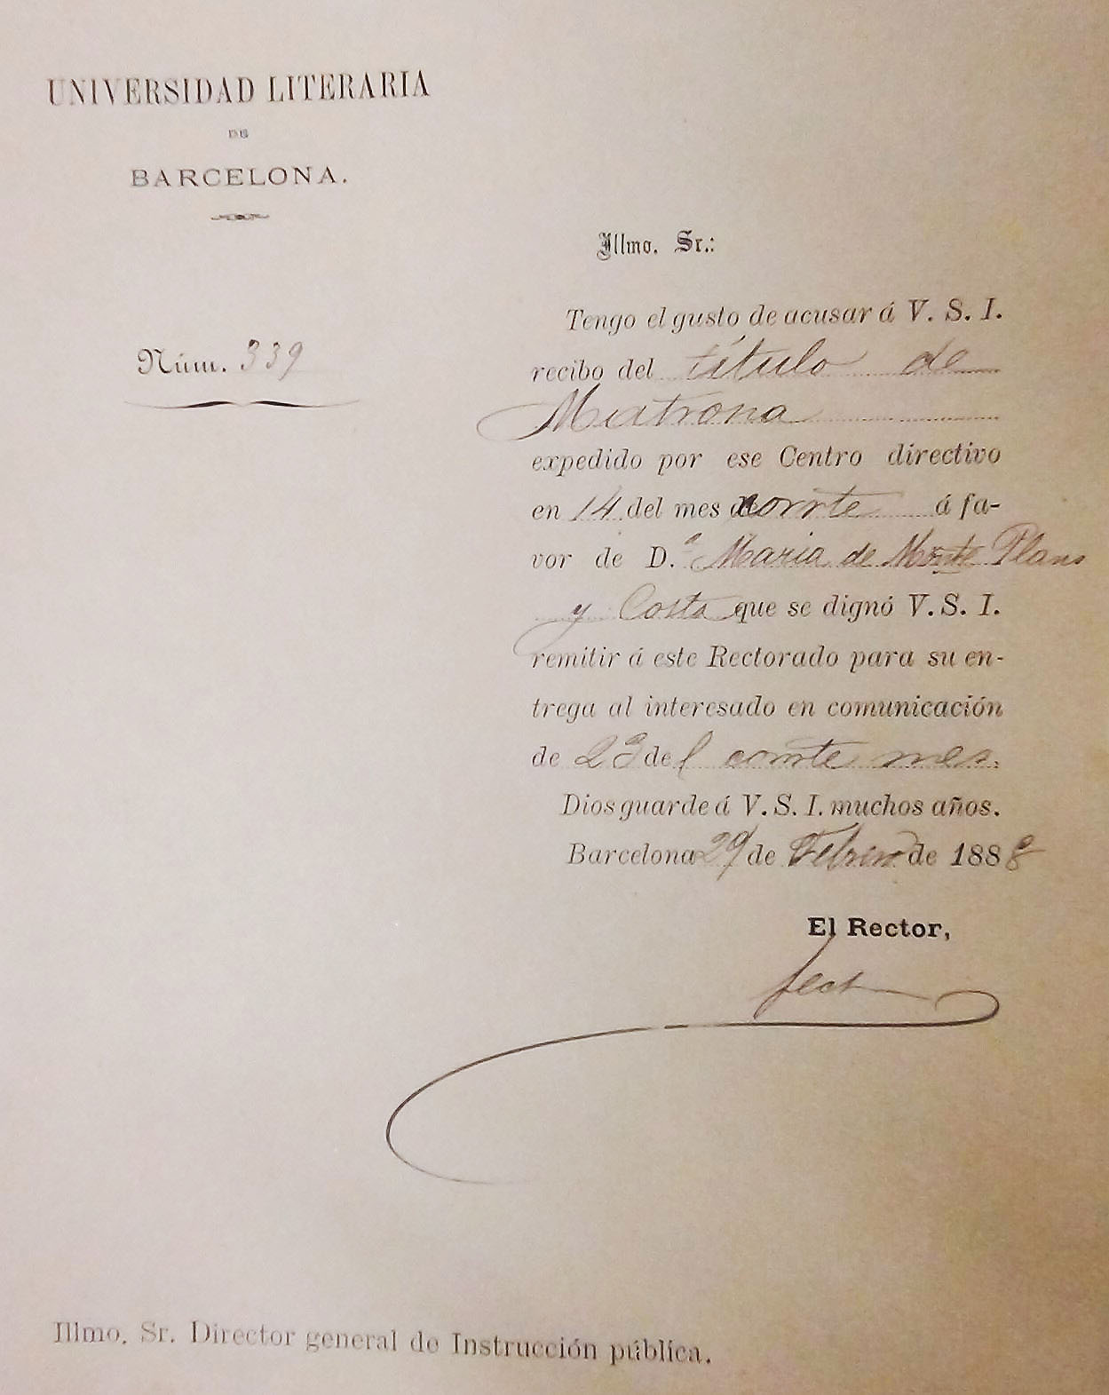
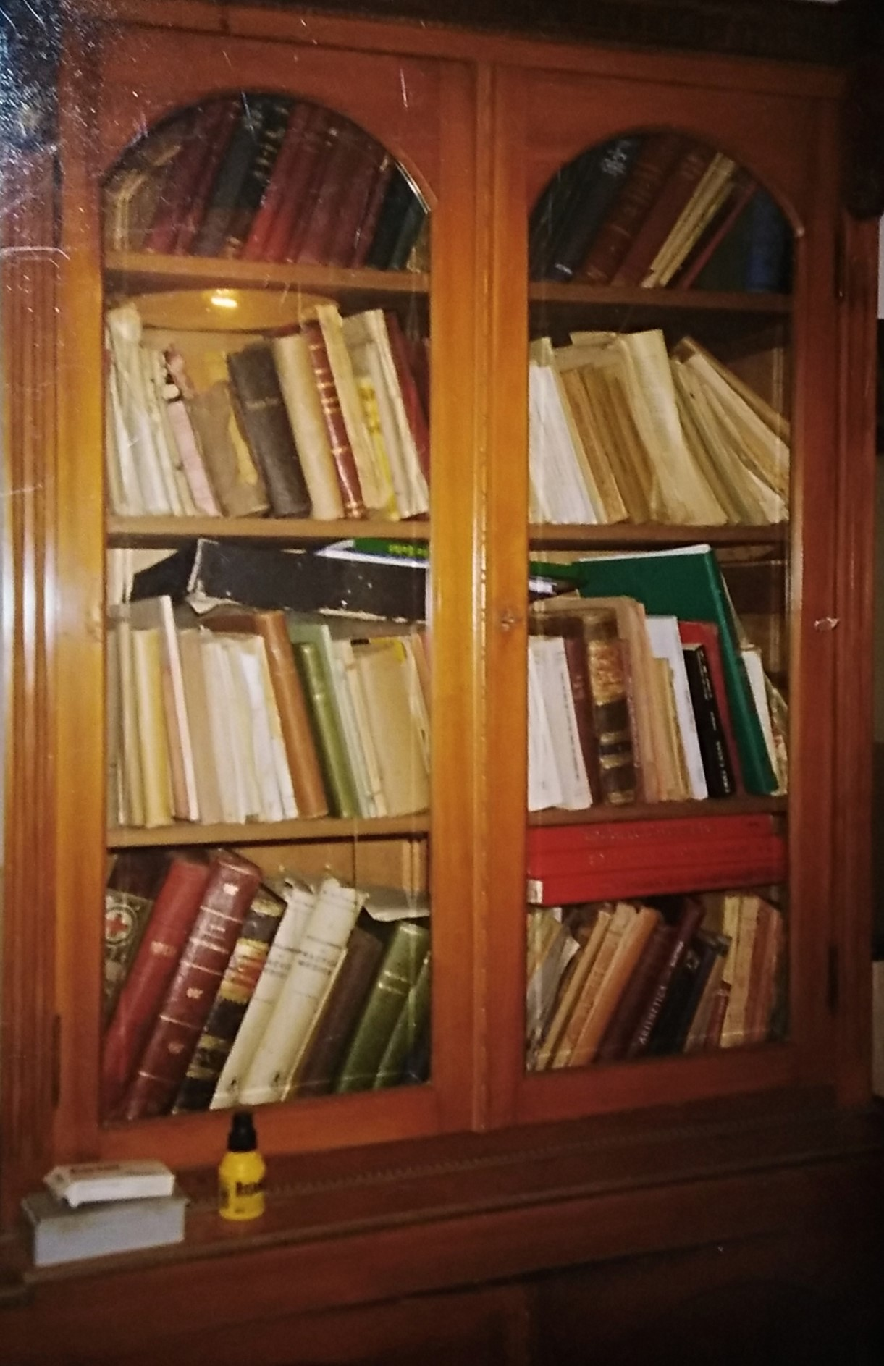
El Rector comunica que ha rebut el títol de M. Plans
.
Moble llibrería d’una
llevadora l

Slide 5
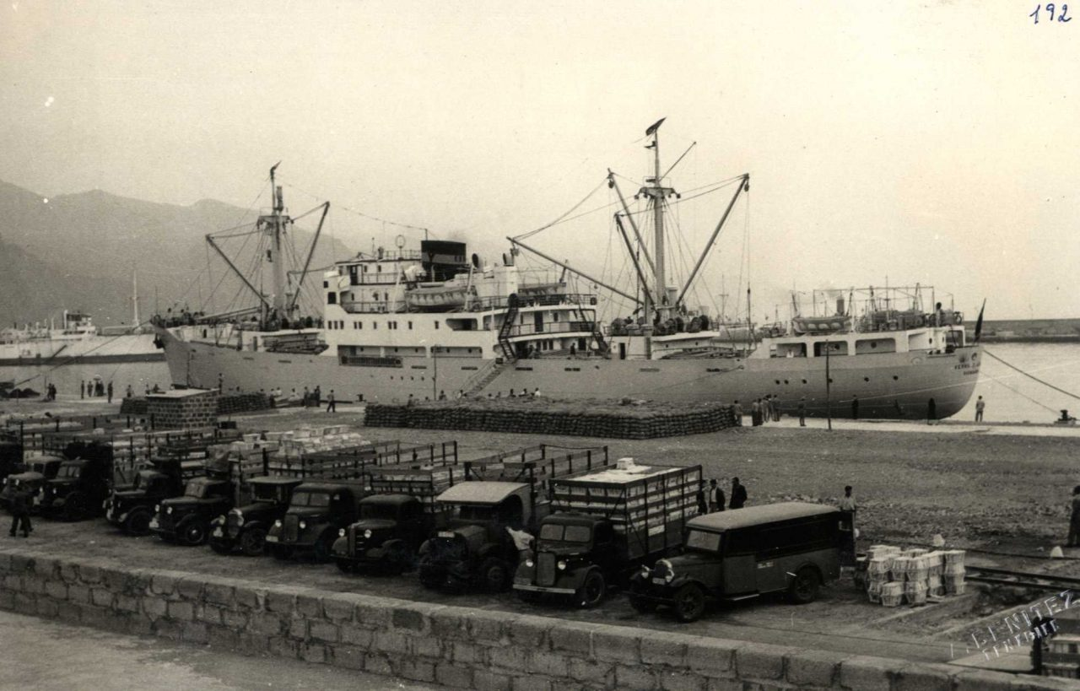
Van a viure a Santa Cruz de Tenerife

Slide 6
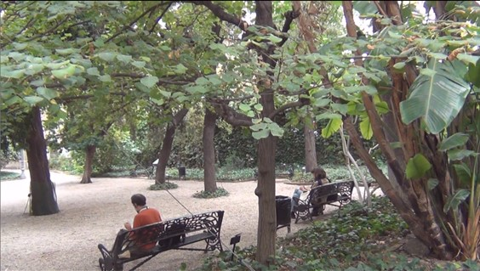
Jardí Universitat de Barcelona

